Slide 1
TRIANON 100.ÉVFORDULÓJA
KÉszítette Gazdik LIlla 7.a osztályos tanuló

Slide 2
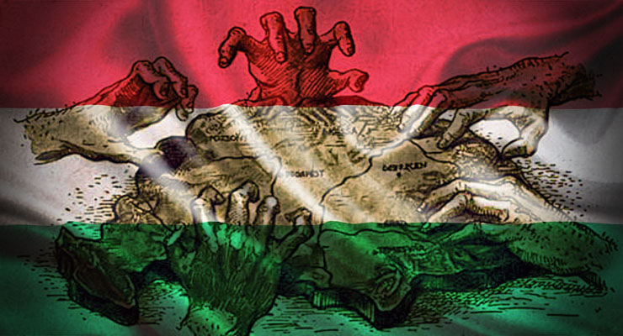
1920.jún.4.
100 éve, hogy Magyarország elvesztette területének kétharmadát...Egyetlen tollvonással!

Slide 3
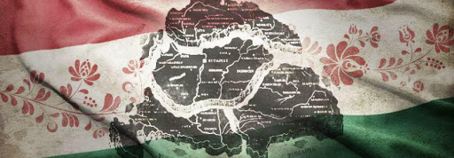
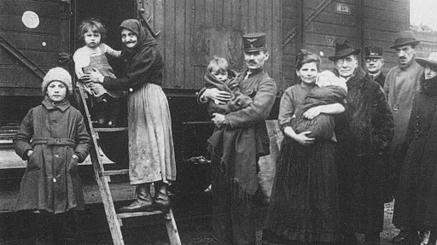
Több millió magyar embert szakítottak el a családjától, a határokon túlra, azonban a hitet és a hazaszeretet nem lehetett kioltani senkiből!

Slide 4
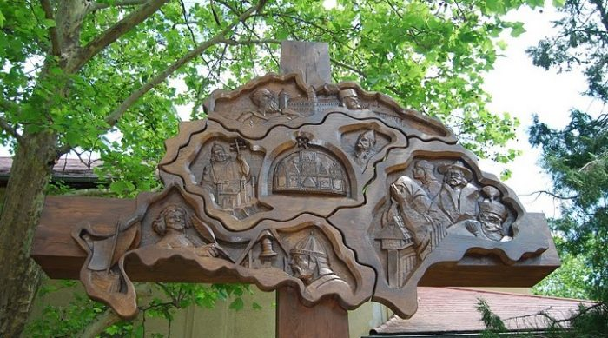
Akik nem hagyták kialudni a lángot.

Slide 5
Szőke István Attila - Esküszünk!
Esküszünk a nemzet Magyar Istenére: Piros-fehér-zölddel írjuk fel az égre, Minden nemes magyar, kinek lelke tiszta, Õsi országunkat együtt vesszük vissza!

Slide 6
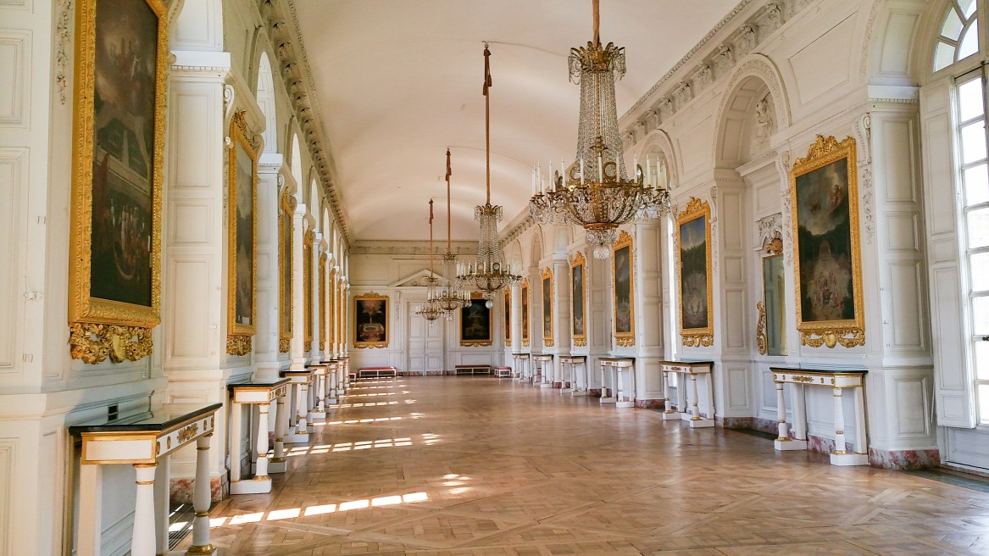
Magyarországnak szinte semmiféle beleszólása nem volt a 100 éve, 1920. június 4-én aláírt békediktátumba...

Slide 7
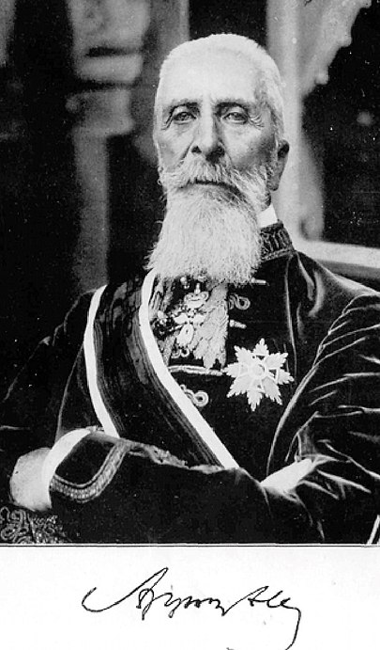
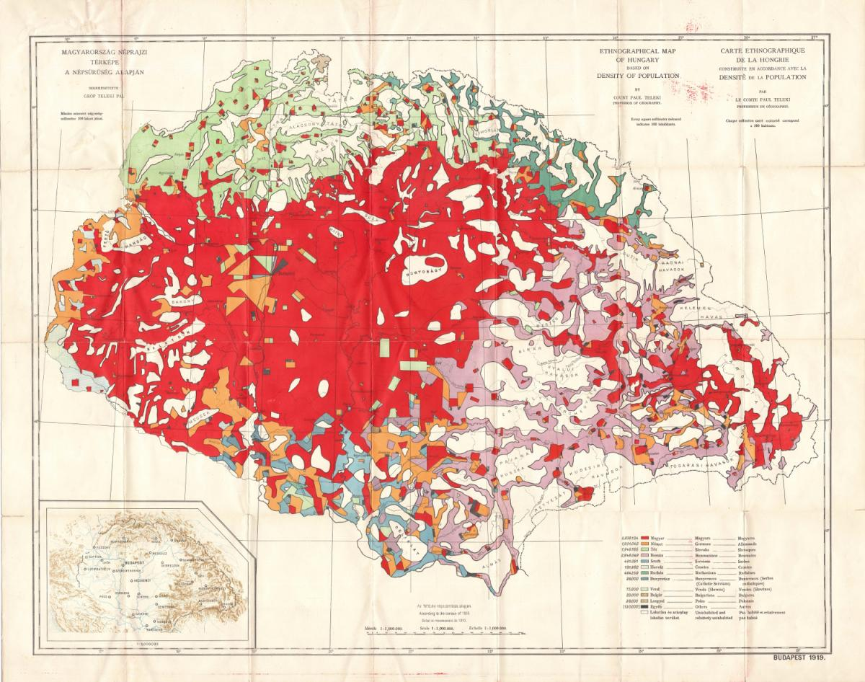
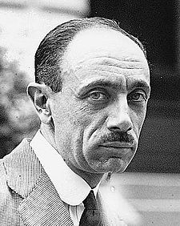
Apponyi Albert és Teleki Pál; ők is küzdöttek Magyarországért!

Slide 8
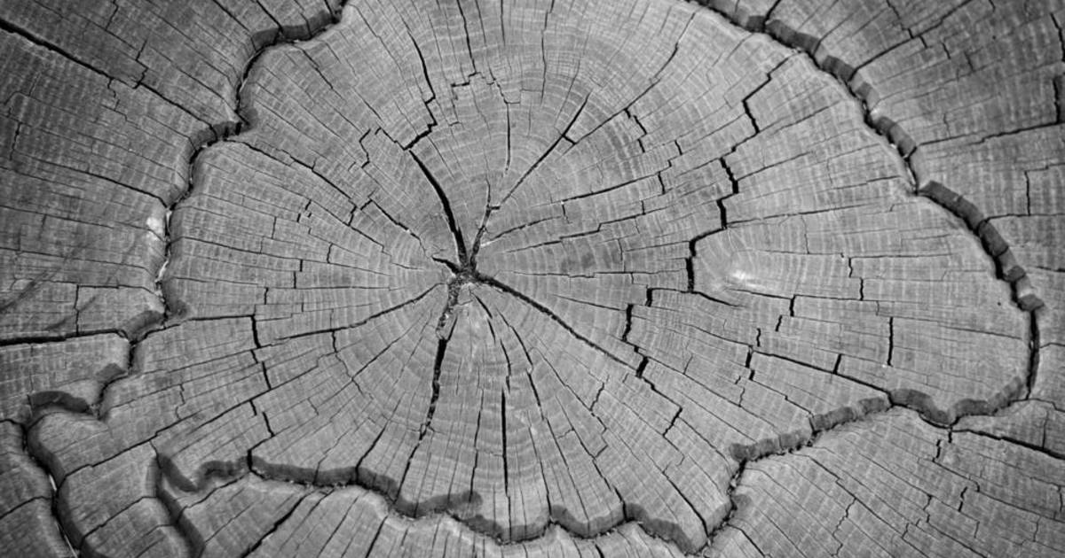
A Felvidék déli részét 1938 novemberében az első bécsi döntés Magyarországnak ítélte, Ennyit visszakaptunk, de semmi többet...

Slide 9
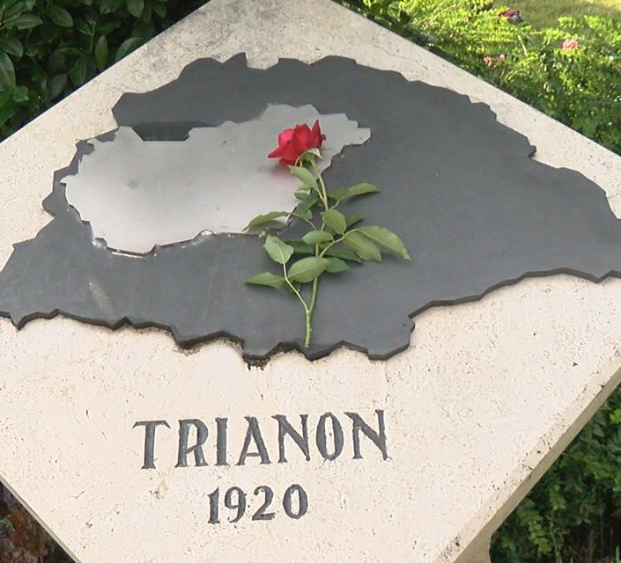
1920.június 4. 100 éve, hogy ez történt, 100 év elteltével is emlékezünk rá!

Slide 10
"Mely a hazáért élt, a hű kebel, Földjét termékenyítve hamvad el; És szelleme a sír körűl marad, Tettekre intvén az utódokat."
Eötvös József

Slide 11
Köszönöm szépen a figyelmet! :) Lilla

